Slide 1
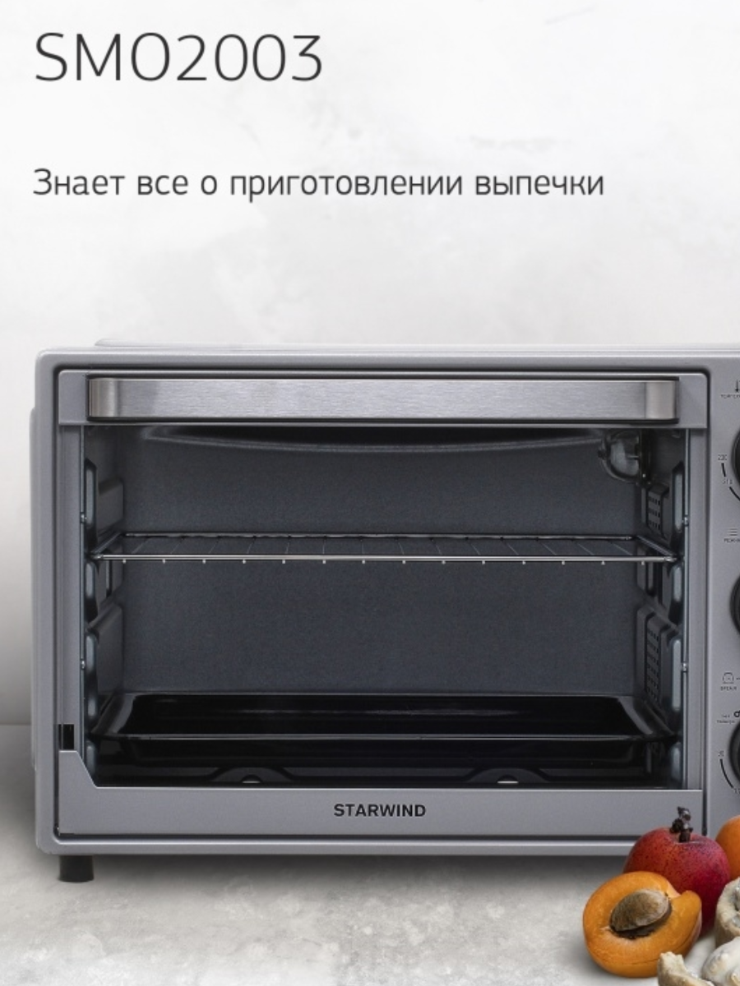
вендор: StarWind
модель: Мини-печь smo2003
артикул: {productid}
цена: 5597
фото товара

Slide 2
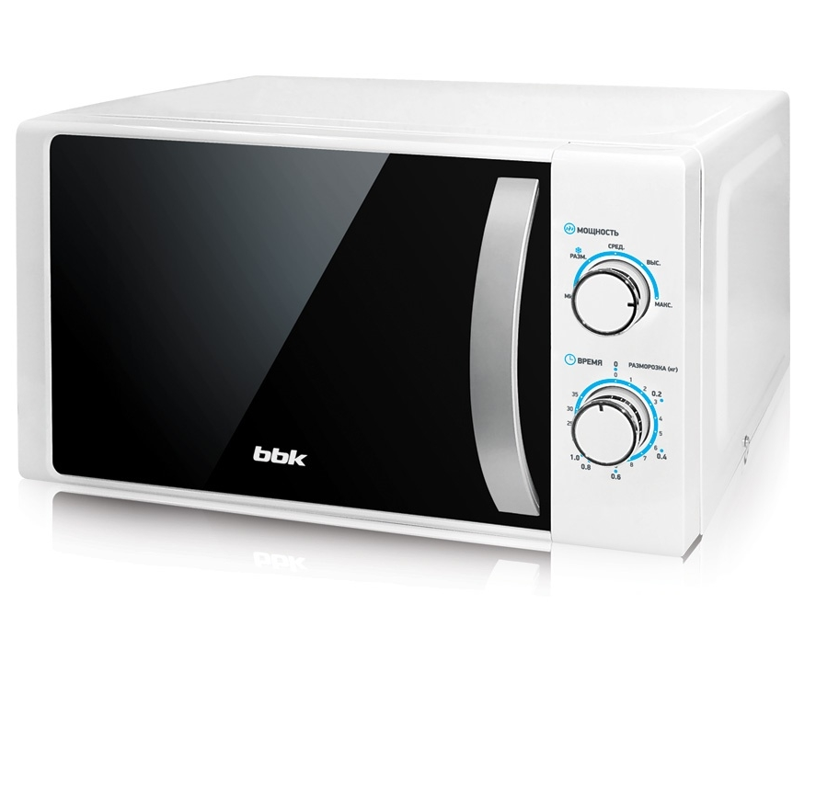
вендор: BBK
модель: Микроволновая печь соло 20MWS-711M/WS
артикул: {productid}
цена: 4173
фото товара

Slide 3
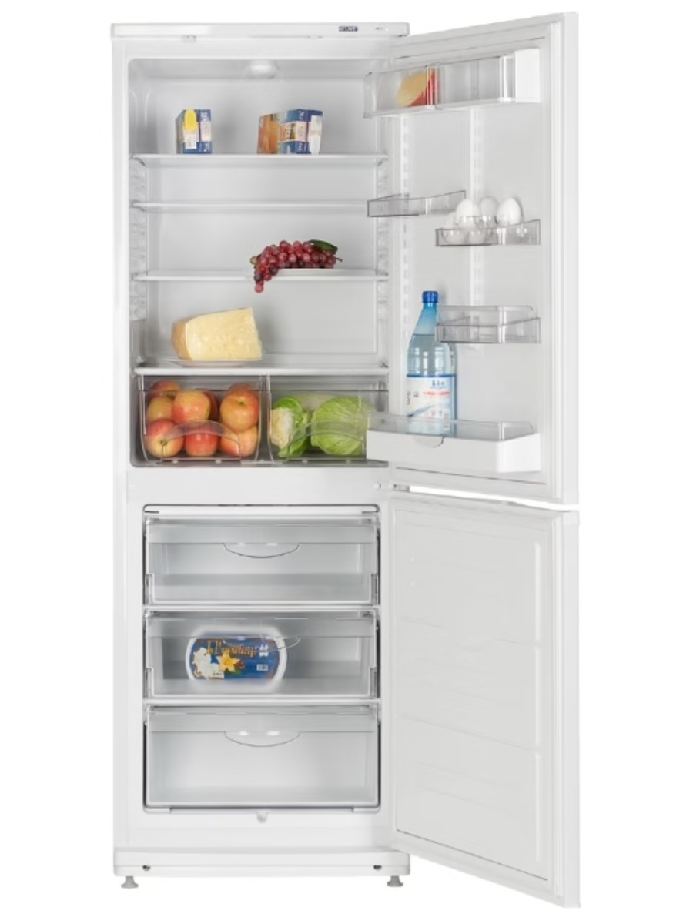
вендор: ATLANT
модель: Холодильник Минск ХМ 4012 022
артикул: {productid}
цена: 30000
фото товара

Slide 4
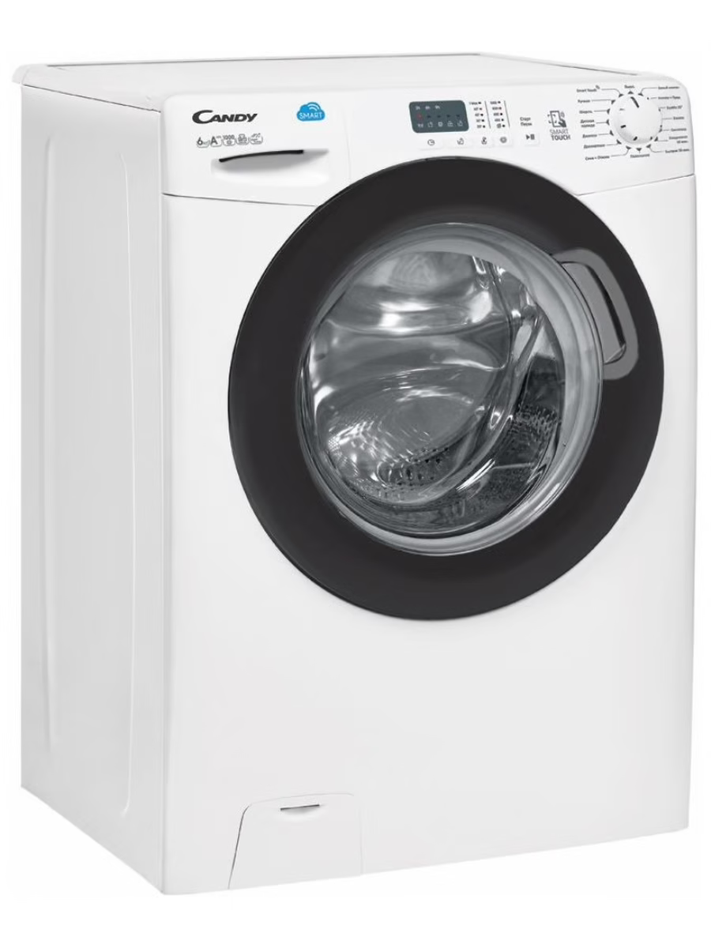
вендор: Candy
модель: Стиральная машина CS4 1061DB1/2-07
артикул: {productid}
цена: 22941
фото товара

